Slide 1
Independent Book Review I
6. Transformation Matrices
Jongyun Park
2023. 01. 02.
Human-Computer Interaction LAB
Notes:
Fundamentals-of-Computer-Graphics의 Ch6 Transformation Matrices에 대한 발표를 시작하겠습니다.
컴퓨터 그래픽스를 수강하셨다면, 복습하는 느낌으로 편하게 보시면 되겠습니다.

Slide 2
CONTENTS
6.1 Basic 2D Transforms
6.2 Basic 3D Transforms
6.3 Translation
6.4 Inverses of Transformation Matrices
6.5 Coordinate Transformations

Slide 3
6.1. Basic 2D Transformations
6.1.1 Scaling
6.1.2 Shearing
6.1.3 Rotation
6.1.4 Reflection
6.1.5 Composition of 2D Transforms
6.1.5 Decomposition of 2D Transforms

Slide 4
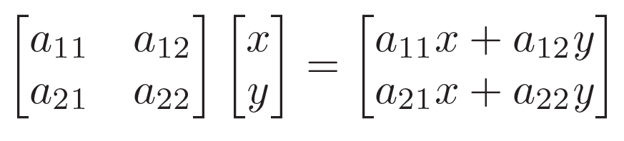
6.1
Basic 2D Transformations
Notes:
6.1 에서는 여러 종류의 2D Transformation과 그에 상응하는 matrix 표기에 대해서 알아보도록 하겠습니다.
x y 왼쪽에 곱해져 있는 행렬을 transformatio이라고 할 수 있습니다.

Slide 5

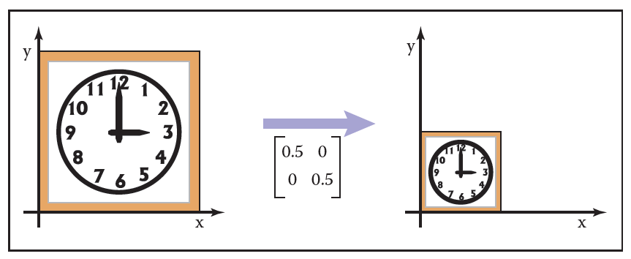
6.1.2
Scaling
Notes:
처음으로 볼 transformatio은 scalin입니다.
Scaling은 확대하고 축소하는 transformation입니다.
이 matrix 를 x,y에 곱하면 x가 sx배, y가 sy배가 되겠죠.

Slide 6

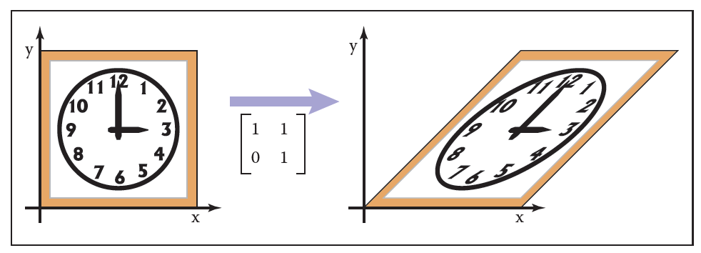
6.1.2
Shearing
Notes:
Shearing은 옆으로 잡아당겨서 늘리는 변형입니다.

Slide 7

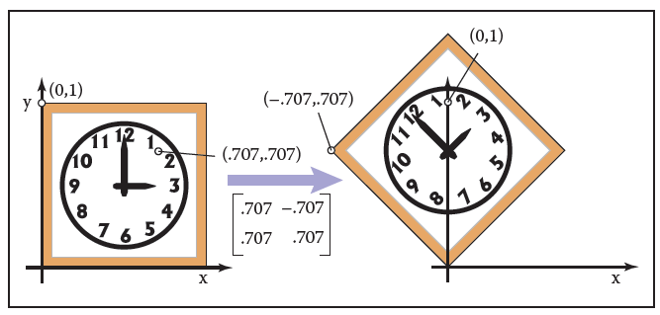
6.1.3
Rotation
Notes:
다음은 Rotation입니다.
회전시키는 transformation 이죠.
시계이미지가 45도 회전한 것을 볼 수 있죠.

Slide 8
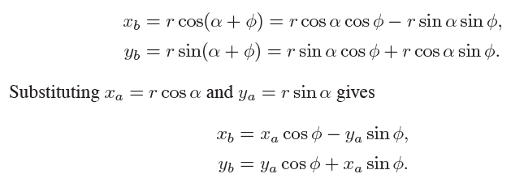
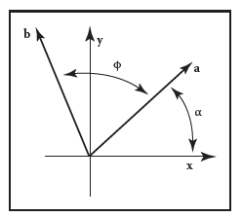
6.1.3
Rotation
Notes:
간단하게 rotation matrix를 유도하고자 한다면, cos과 sin의 덧셈 공식으로 쉽게 유도할 수 있습니다.
기존에 x축에서 α만큼 회전한 좌표 (xa, ya)에서, 파이만큼 더 회전하게 된다면 이 식대로 계산이 되어서, (xb, yb)에 위치하게 될 것입니다.
이것을 matrix 의 곱 형태로 바꾸면 방금 전에 본 rotation matrix가 나오겠죠.

Slide 9
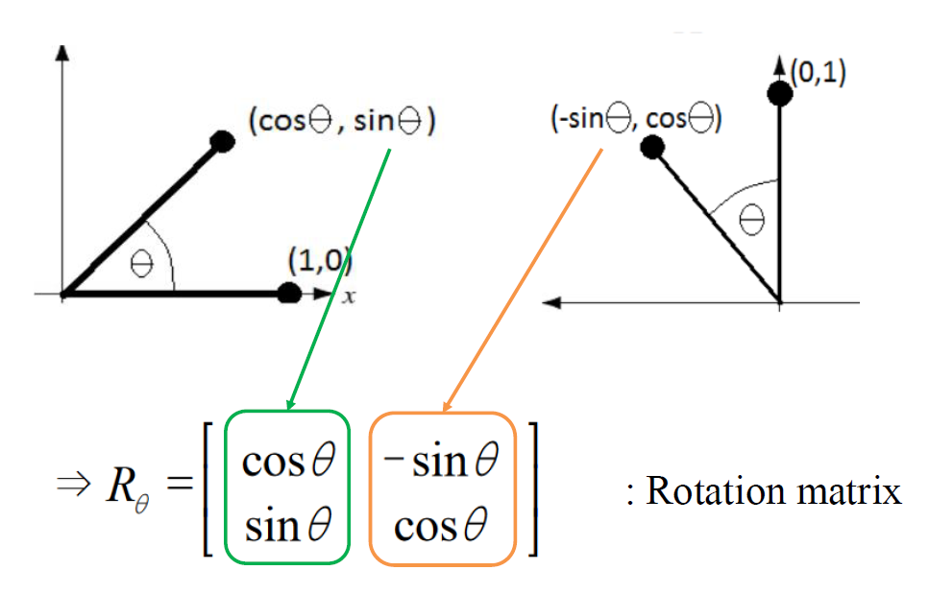
6.1.3
Rotation
Notes:
자세히 보면, Rotation matrix의 column vectors는 canonical basis vectors가 (즉, 기존에 x축y축을 가리키던 벡터가) transformation에 의해 어떤 벡터로 이동되는지 보여줍니다.
이 말은 또한, 각각의 column vector끼리 수직이란 말이기도 하죠. 이 rotation matrix의 특성 기억해주세요.
그리고 각 column vector가 수직인 matrix는 아시다시피 역행렬이 transpose 행렬입니다.

Slide 10

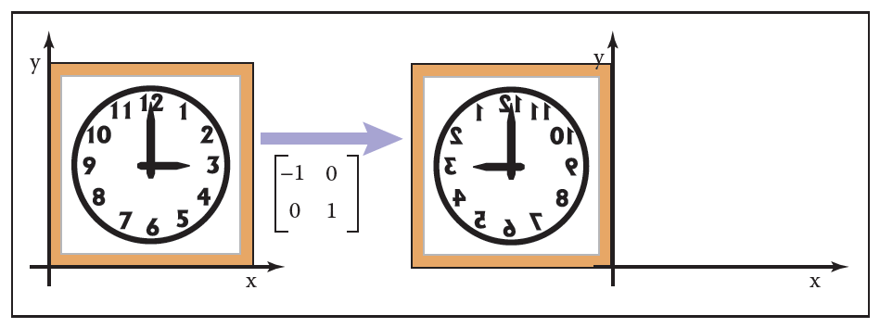
6.1.4
Reflection
Notes:
이 transformation은 x축과 y축으로 대칭이동하는 변형입니다.

Slide 11


6.1.5
Composition of 2D Transforms
right side first
대각선 방향으로 scaling 하고 싶을 때는 어떻게?
Rotation 먼저? Scaling 먼저?
Notes:
지금까지 여러 transformation을 살펴보았습니다.
이제 살펴볼 것은 transformation의 조합과 분해입니다.
Transformation을 matrix의 곱으로 표현했기 때문에, 여러 번의 transformation을 적용하는 것을 matrix를 여러 번 곱한 것으로 표현할 수 있습니다.
여기서 주의 해야 할 점은, 오른쪽 matirx부터 곱해지니까, 오른쪽 matrix에 해당하는 transformation이 먼저 수행된다는 점을 명심하셔야 합니다.
자료에서는 S가 먼저 수행되고, R이 그 다음에 수행되는 걸 볼 수 있습니다.
자 그러면 아까의 시계그림을 다시 상상해봅시다.
Scaling은 x축과 y축으로 밖에 못했었죠.
그러면 시계를 대각선 방향으로 scaling하고 싶으면 어떻게 해야할까요?
Rotation해서 시계의 대각선을 x축 또는 y축의 방향이 되도록하고, scaling을 하면 되겠죠.

Slide 12
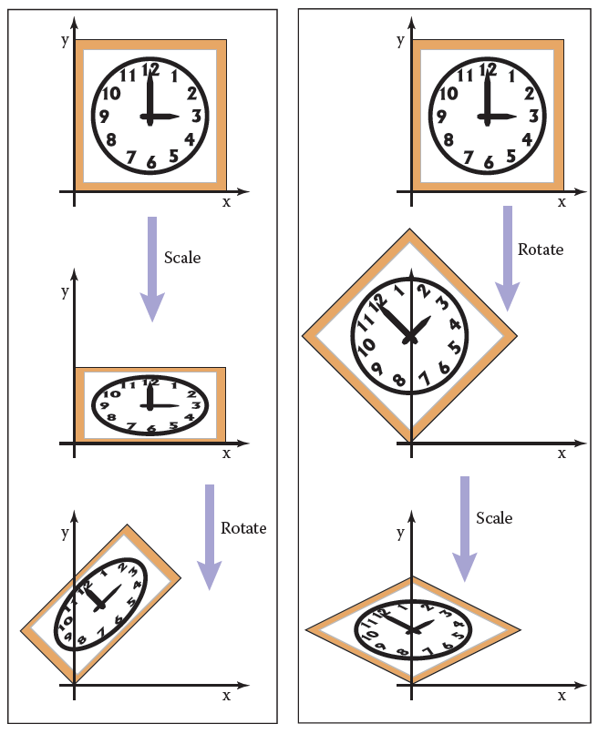
6.1.5
Composition of 2D Transforms
right side first
Notes:
Rotation을 한 뒤에 Scaling해야, 시계의 대각선 방향으로 scaling이 될 것입니다.
원한다면 다시 반대로 rotation을 할 수 있겠죠.
하지만 scaling을 먼저하고 rotation을 하면 전혀 다른 모양이 되겠죠?
보신 거와 같이 matrix 순서를 잘 못 쓰게 되면 전혀 다른 변형이 될 수 있으니 주의해야 합니다.

Slide 13

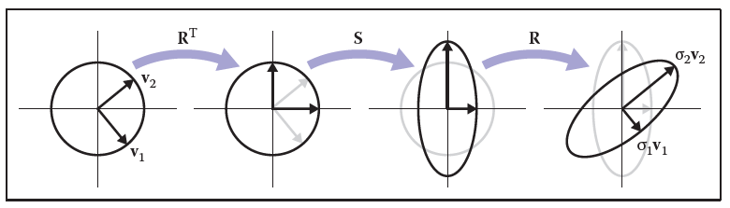
6.1.6
Decomposition of 2D Transforms
Symmetric Eigenvalue Decomposition
Symmetric matrix →orthogonal eigenvectors → can be rotation matrix!!
Notes:
Matrix들을 곱해서 조합하는 것을 봤으니, 이제 분해하는 것을 보도록 할게요.
다음은 symmetric matrix를 Eigenvalue Decomposition으로 분해하는 과정입니다.
Symmetric matrix를 Eigenvalue Decomposition으로 분해를 하면, Eigen vector와 Eigen value로 이루어진 matrix로 분해될 것입니다.
Eigen vector들은 서로 수직이니까, Rotation matrix가 될 수 있겠죠. (이전에 설명드렸던 rotation matrix의 특징 기억나시죠?)
그리고 Eigen value로 이루어진 matrix는 diagonal matrix라 scaling matrix의 형태가 될 것입니다.
이를 통해, 어떠한 matrix a가 symmetric하다면, 저희는 Eigenvalue Decomposition을 통해 rotatio과 scalin으로 분해할 수 있습니다.
그림을 보시면, R transpose에 의해 회전이 되고, scaling이 이루어진 후에, 다시 R에 의해 회전이 되는 모습을 볼 수 있습니다.
여러분도 아시다시피 orthogonal matrix의 inverse는 transpose죠.

Slide 14
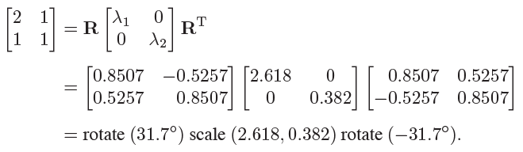
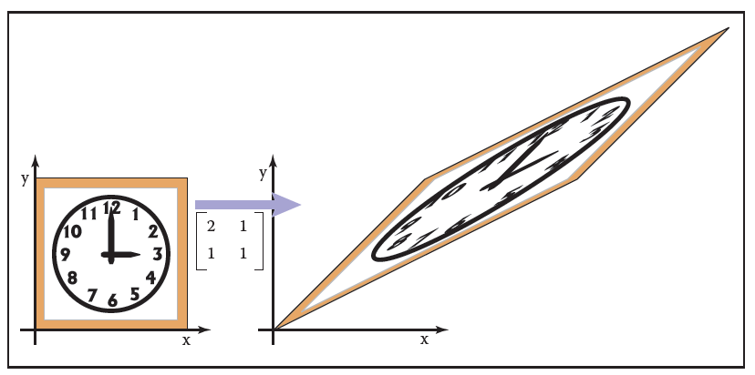
6.1.6
Decomposition of 2D Transforms
Symmetric Eigenvalue Decomposition
Notes:
다음은 예시입니다.
이 Symmetric matrix를 분해하여서 보니까, 31.7도만큼 회전시켜서 이렇게 scaling을하고 다시 31.7도만큼 반대로 회전시키는 transformatio이라는 것을 알 수 있습니다.

Slide 15

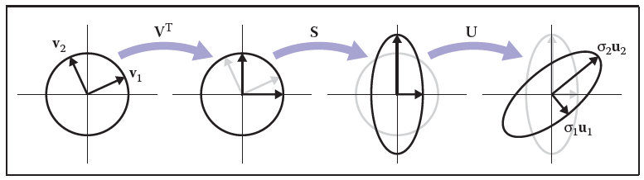
6.1.6
Decomposition of 2D Transforms
Singular Value Decomposition
Notes:
다음은 Singular Value Decomposition, 약자로 SVD에 대해 보겠습니다.
SVD를 통해 분해를 하면, 마찬가지로 singular value로 이루어진 diagonal matrix와, 그것의 앞 뒤에 위치하는 rotation matrix로 분해가 됩니다.
한 가지 다른 점은 각 rotation matri가 서로의 역행렬이 아니라는 점입니다.
--------------------------------(시간 없다면 생략)---------------------------------------------------------
SVD는 항상 positive entry로 이루어진 singular values matrix를 제공 가능.
하지만 U와 V는 항상 rotation이지 않고, reflection일 수도 있음.
책에서 소개하는 방법으로, Determinant를 check해서 +1이면 rotation, -1이면 reflection으로 구분할 수 있다.

Slide 16

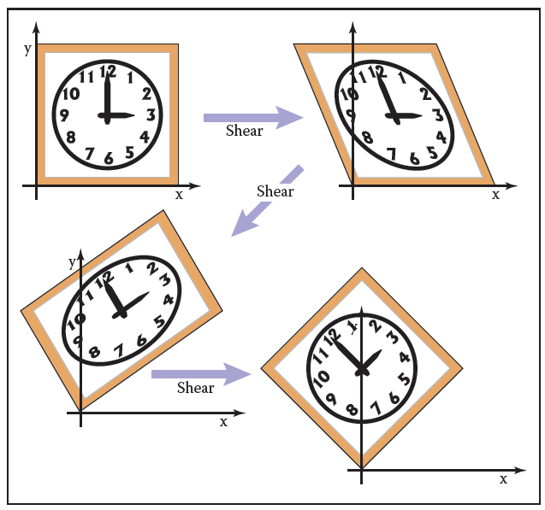

6.1.6
Decomposition of 2D Transforms
Paeth Decomposition of Rotations
Notes:
다음 Decomposition은 Paeth Decomposition입니다.
Rotation을 3개의 Shearing의 곱으로 나타내는 방법입니다.
이러한 방법을 사용하는 이유는, 컴퓨터로 작업할 때, 이미지를 회전 시키는 것보다, 각 픽셀들을 shear을 통해 옆으로 이동시키는 것이 계산이 효율적이고, 구현도 쉽기 때문입니다.

Slide 17
6.2. Basic 3D Transformations
6.2.1 Arbitrary 3D Rotations
6.2.2 Transforming Normal Vectors
Notes:
다음은 앞서 봤던 2차원에서의 transformation을 바탕으로 3차원에서의 transformation을 살펴보도록 하겠습니다.

Slide 18
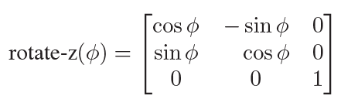
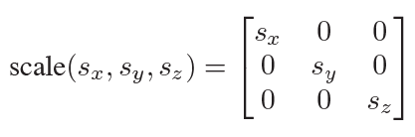
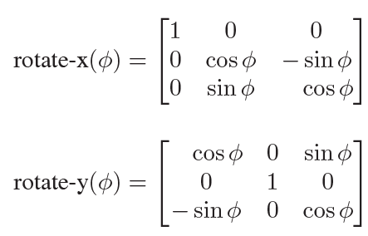
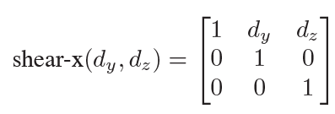
6.2
Basic 3D Transformation
Notes:
3차원에서의 transformation 은 2차원의 transformation 을 확장한 것입니다.
차원이 하나 늘어났을 뿐, 직관적인 생김새는 2차원과 비슷하죠.
회전의 경우를 좀 더 자세히 보고 넘어가겠습니다.
3차원에서 회전을 시킬 때, 축하나를 고정시키고 회전시키게 된다면, 2차원에서의 회전과 같다.
그래서 각 축으로의 회전들을 이렇게 할 수 있습니다.
2차원에서와 마찬가지로 Singular Value Decomposition, Eigenvalue Decomposition, Paeth Decomposition 전부 그대로 적용된다.

Slide 19

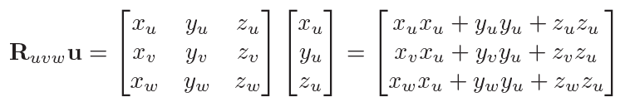
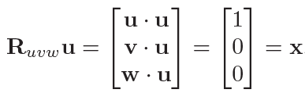
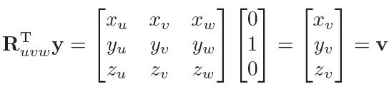
6.2.1
Arbitrary 3D Rotations
-> 크기가 1
-> 서로 수직
Notes:
그렇다면 x,y,z축 말고 임의의 축으로 회전은 어떻게 할 수 있을까요?
이를 살펴보기 위해 rotation matrix을 살펴보고 넘어가겠습니다.
임의의 좌표계 uvw를 설정합니다. 그러면 각 벡터들의 크기를 1로 설정하고, 당연히 각 벡터들은 수직이겠죠.
이것을 통해 rotation matrix를 만들면, uvw를 xyz좌표계로 회전시키는 matrix가 될 것입니다.
이것의 역함수는 좌표계를 xyz에서 uvw로 회전시키는 matrix입니다.
(Rotation을 시키는 transformation matrix는 orthogonal matrix 였죠.)

Slide 20
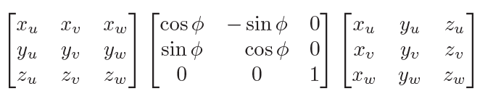
6.2.1
Arbitrary 3D Rotations
orthonormal basis with
uvw 좌표계가
xyz 좌표계가 되도록 회전
vector a가 회전에 의해 z축으로 됨
원상 복구
z 축으로 회전
right side first
Notes:
이제 임의의 축으로 회전을 시켜봅시다. 임의의 vector a 를 축으로 회전하고 싶다면, a를 하나의 축으로 하는 좌표계 uvw를 설정합니다.
여기서는 w가 a가 되도록 설정할게요.
이렇게 설정한다면, 우리는 uvw좌표계에서 xyz좌표계로 회전을 시켰을 때, z축이 vector a 와 같은 방향을 가리키게 만들 수 있겠죠.
여기서 이제 z축으로 회전을 시키고, 다시 전에 했던 회전을 반대로 해주어 원상복구를 시켜주면,
임의의 Vector a 에 대해서도 회전을 할 수 있습니다.

Slide 21
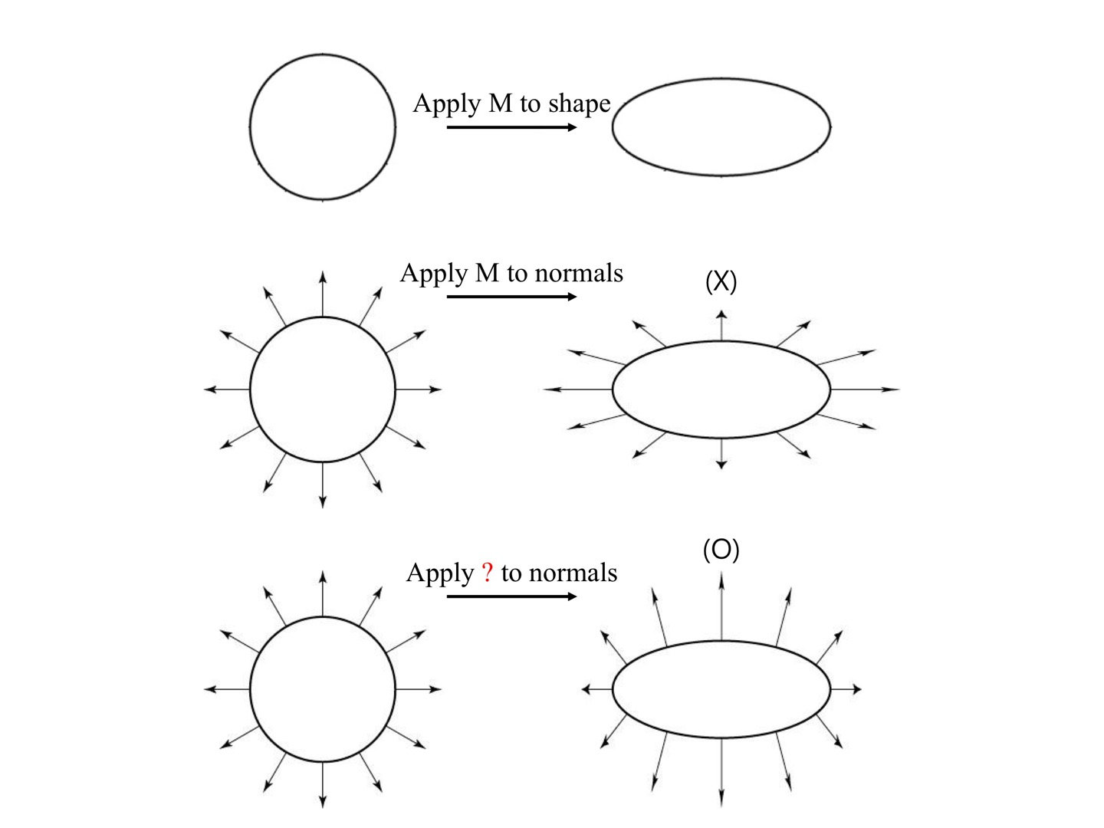
6.2.2
Transforming Normal Vectors
Notes:
다음은 normal vector에 대해 살펴볼게요.
Tangent vector는 transform이 되면, 그대로 표면에 접하는 tangent vector입니다.
하지만 Normal vector는 더 이상 표면에 수직이지가 않게 됩니다.

Slide 22
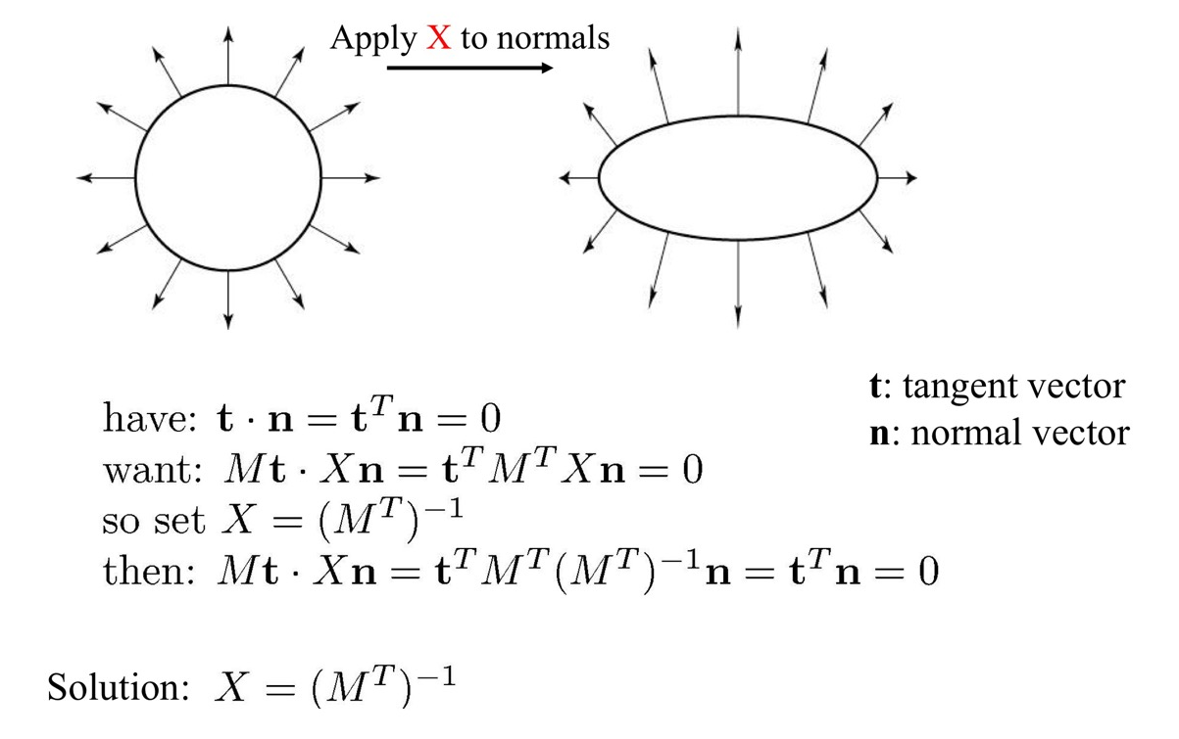
6.2.2
Transforming Normal Vectors
Notes:
그러면 normal vecto를 다시 어떻게 구하는지 살펴봅시다.
Tangent vector t와 normal vector n이 서로 수직이기 때문에 내적을 하면 0이 나올 것입니다.
그래서 transformation M을 적용한 t와 수직이 되도록 n을 만들어주는 transformation을 구해보면, M의 transpose의 역행렬이 나옵니다.

Slide 23
6.3. Translation
6.3.1 Windowing Transforms
Notes:
다음은 Translation을 살펴보겠습니다.

Slide 24


6.3
Translation
scaling and rotation
translate
Matrix의 곱 연산으로 표현 가능한건 scaling과 rotation뿐.
Notes:
Translation을 말 그대로 좌표를 이동시키는 transformatio입니다.
하지만 이는 더하는 연산이기 때문에 matrix의 곱으로 표현이 되지 않아요.
다른 transformation들처럼 곱연산으로 같이 표현이 된다면 너무 좋을 텐데, 아쉽죠.

Slide 25

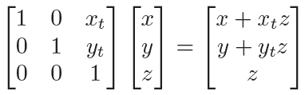
6.3
Translation
Z = 1 이라면?
이거 완전 Translation!!
Shearing
Notes:
그래서 똑똑한 선조들이 아이디어를 하나 짜냅니다. Shearing을 보고요.
여기서 z값이 1이라면, x와 y에 xt, yt만큼 더해주는 transformation이 되겠죠?

Slide 26
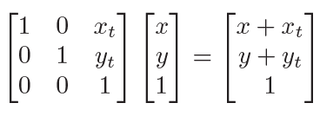

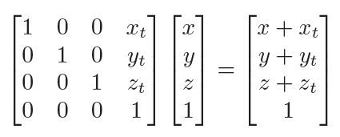
6.3
Translation
Notes:
그래서 앞으로 차원을 하나 더 늘려서 transformation을 표기하기로 했습니다.
그렇다면 Vector는 어떻게 표기할까요?
Vector는 Position을 나타내는 것이 아니라 방향과 크기만을 나타내는 것이기 때문에 translation으로 이동시켜도 변하지 않아야겠죠.

Slide 27
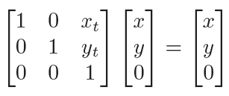
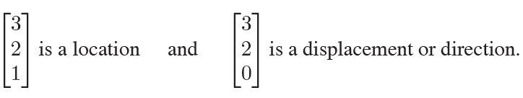
6.3
Translation
Vector는 1대신 0을 추가
Notes:
Vector의 경우는 마지막 요소를 0으로 추가해주면 됩니다.
그러면 translation을 아무리 시켜도 변하지 않고, 그 외에 다른 transformation에는 영향을 받게 할 수 있다.

Slide 28
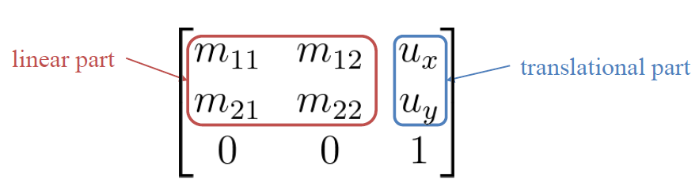
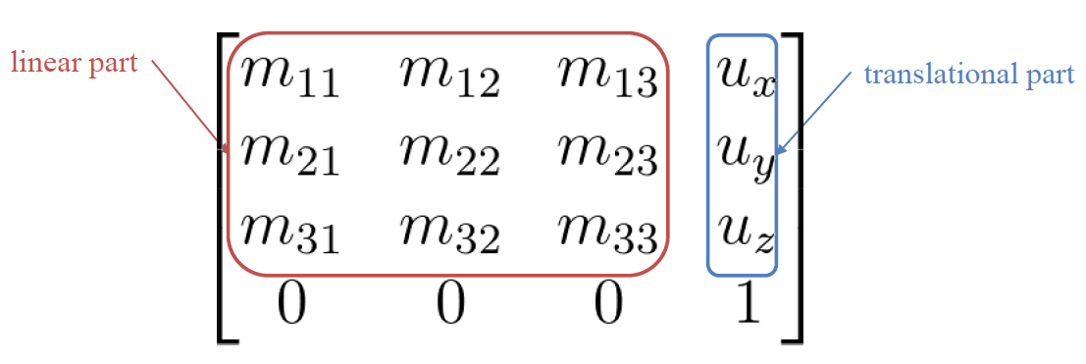
6.3
Translation
Notes:
그래서 이제 transformation matrix를 linear part와 translation part를 결합해서 이렇게 표기할 수 있게 되었습니다.

Slide 29
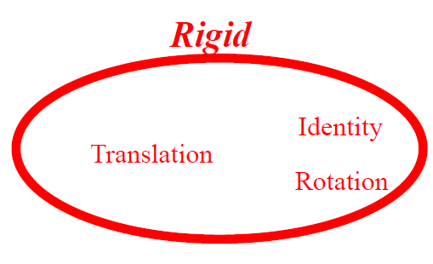
6.3
Translation
Rigid-body Transformation
Notes:
책에서 rigid-body transformation을 언급하고 넘어가는데요, transformation과 rotation처럼 모양이 찌그러지지 않고 유지되는 transformation을 일컫습니다.

Slide 30
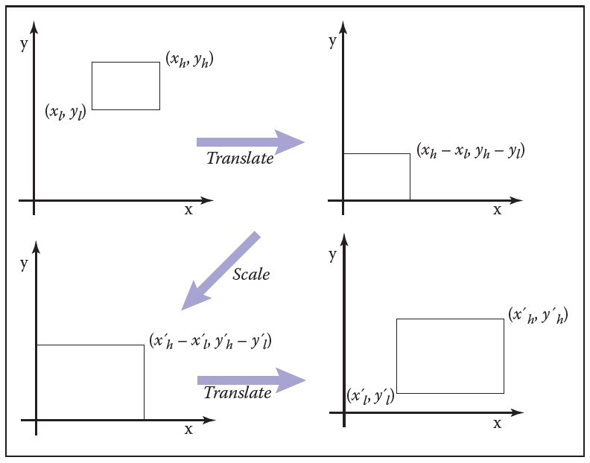
6.3.1
Windowing Transforms
Notes:
다음은 window transformatio입니다.
컴퓨터의 window처럼 창을 원하는 만큼 키우고 이동시키는 transformatio입니다.

Slide 31
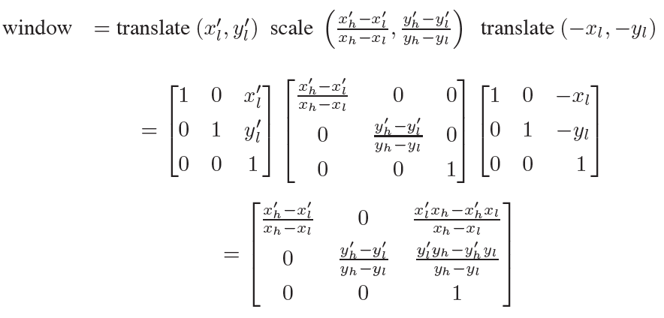
6.3.1
Windowing Transforms
Notes:
식은 쉽게 유도할 수 있으니 넘어가겠습니다.

Slide 32
6.4. Inverses of Transformation Matrices
Notes:
다음은 transformation matrix의 역행렬들을 살펴보겠습니다.

Slide 33




6.4
Inverses of Transformation Matrices
scaling
rotation
translation
Notes:
transformation matrix 의 역행렬들은 정 반대의 transformation을 하는 행렬이 될 것입니다.

Slide 34

6.4
Inverses of Transformation Matrices
Singular Value Decomposition
Notes:
Singular Value Decomposition를 이용하면 더 쉽게 역행렬을 구할 수 있다.
Rotation과 scale은 구하기가 역행렬을 구하기가 비교적 쉬우니까요.
Scale은 대각행렬들을 역수 취해주면 되고,
Orthogonal matrix의 역행렬이 transpose matrix 라는 거 다들 아시죠? ㅎㅎ

Slide 35
6.5. Coordinate Transformations
Notes:
우리가 여태까지 봐왔던 것들은 transformation matrix를 이용해서 점들을 이동시키는 것들이었죠.
근데 다르게 생각해보면, transformation matrix가 점들을 이동시키는게 아니라 좌표계를 이동시킨다고 볼 수도 있겠지요.

Slide 36
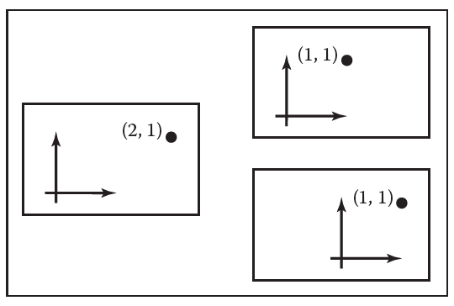
6.5
Coordinate Transformations
점이 이동했구나!
좌표축이
이동했구나!
Notes:
그림이 보여주듯이,
(2,1) 좌표를 왼쪽으로 옮겼다고 생각할 수도 있고,
좌표축을 오른쪽으로 이동했다고 볼 수도 있겠죠.

Slide 37
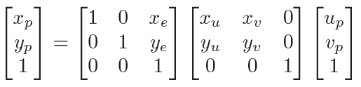
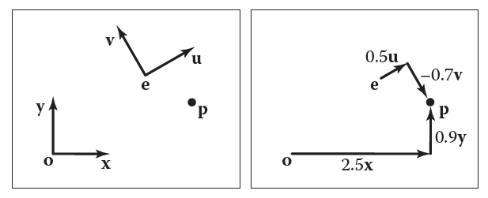
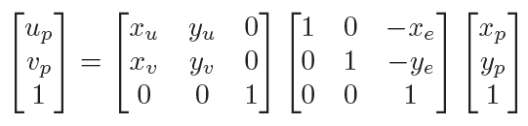
6.5
Coordinate Transformations
Notes:
그림을 보면 점 p가 xy좌표계와 uv좌표계에 따라 각각 다르게 기술되어 있음을 볼 수 있습니다.
이번 단원에서 다뤘던 transformation matrix 기술들을 이용하면, 현재 좌표계에서 다른 좌표계의 표현으로 변환시킬 수 있겠죠.

Slide 38
Thank you
for listening
Q&A
Notes:
이상으로 발표를 마치겠습니다.

